Slide 1
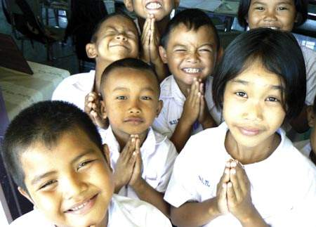
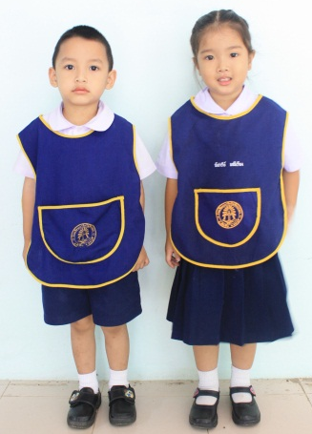
ข้อมูลสารสนเทศพื้นฐานทางการศึกษาจังหวัดเพชรบูรณ์
ปีการศึกษา 2560
ประชากรวัยเรียนจังหวัดเพชรบูรณ์
(อายุ 3-24 ปี)
จำนวน 273,375 คน
ประชากรจังหวัดเพชรบูรณ์
จำนวน 995,223 คน
1. ประชากรวัยเรียนกลุ่มระดับการศึกษาขั้นพื้นฐาน (3-17 ปี) จำนวน 176,399 คน
1.1 วัยเรียนก่อนประถมศึกษา (3-5 ปี) จำนวน 34,097 คน
1.2 วัยเรียนระดับประถมศึกษา (6-11 ปี) จำนวน 69,691 คน
1.3 วัยเรียนระดับ ม.ต้น (12-14 ปี) จำนวน 35,566 คน
1.4 วัยเรียนระดับ ม.ปลาย (15-17 ปี) จำนวน 37,045 คน
2. ประชากรวัยเรียนกลุ่มระดับอุดมศึกษา (18-24 ปี) จำนวน 96,976 คน
2.1 วัยเรียนระดับปริญญาตรีหรือต่ำกว่า (18-21 ปี) จำนวน 14,256 คน
2.2 วัยเรียนระดับปริญญาตรีหรือสูงกว่า (18-24 ปี) จำนวน 96,976 คน
2. ข้อมูลการเข้าเรียนใหม่ของประชากรวัยเรียนปีการศึกษา 2560 ในจังหวัดเพชรบูรณ์
ม.4/อาชีวะ
5,483/2,958
64.95 : 35.05
เข้าเรียนร้อยละ75.27
เข้าเรียนร้อยละ94.68
เข้าเรียนร้อยละ72.50
เข้าเรียนร้อยละ114.98
เข้าเรียนร้อยละ90.82
เข้าเรียนร้อยละ14.80
สำนักงานศึกษาธิการจังหวัดเพชรบูรณ์

Slide 2
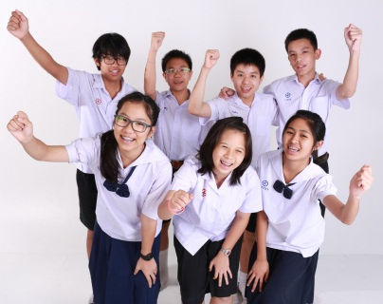
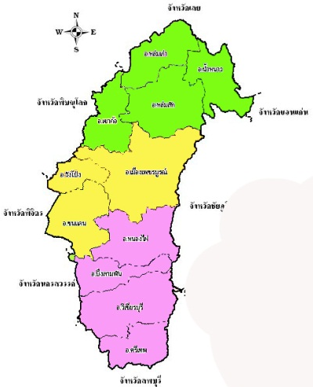
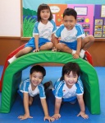
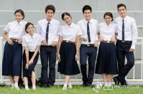
ข้อมูลสารสนเทศพื้นฐานทางการศึกษาจังหวัดเพชรบูรณ์
ปีการศึกษา 2560
3. ข้อมูลการเข้าเรียนของประชากรวัยเรียนการศึกษาขั้นพื้นฐาน ปีการศึกษา 2560
เข้าเรียนร้อยละ96.60
ม.ปลาย :อาชีวะ
77.45 : 22.54
เข้าเรียนร้อยละ94.06
เข้าเรียนร้อยละ99.31
เข้าเรียนร้อยละ105.72
เข้าเรียนร้อยละ90.13
4. ข้อมูลสถานศึกษาจังหวัดเพชรบูรณ์ (จำแนกตามอำเภอ)
1. อำเภอเมืองฯ 169 แห่ง
2. อำเภอชนแดน 102 แห่ง
3. อำเภอวังโป่ง 40 แห่ง
4. อำเภอหล่มสัก 175 แห่ง
5. อำเภอหล่มเก่า 80 แห่ง
6. อำเภอน้ำหนาว 26 แห่ง
7. อำเภอเขาค้อ 39 แห่ง
8. อำเภอหนองไผ่ 108 แห่ง
9. อำเภอบึงสามพัน 74 แห่ง
10. อำเภอวิเชียรบุรี139แห่ง
11. อำเภอศรีเทพ 85 แห่ง
รวม 1,037 แห่ง
5. ข้อมูลสถานศึกษาจังหวัดเพชรบูรณ์ (จำแนกระดับการศึกษา)
ระดับการศึกษาขั้นพื้นฐาน
734 แห่ง
ระดับ
อุดมศึกษา
5 แห่ง
นอกระบบ
5 แห่ง
ระดับปฐมวัย
276 แห่ง
สำนักงานศึกษาธิการจังหวัดเพชรบูรณ์

Slide 3
ข้อมูลสารสนเทศพื้นฐานทางการศึกษาจังหวัดเพชรบูรณ์
ปีการศึกษา 2560
6. ข้อมูลสถานศึกษาจังหวัดเพชรบูรณ์ (จำแนกตามสังกัด)
สังกัด | จำนวน
กระทรวงศึกษาธิการ
สังกัด สพฐ. | 534 | แห่ง
สังกัด กศ.พิเศษ | 3 | แห่ง
สังกัด สป. (กศน.) | 117 | ศูนย์
สังกัด อาชีวศึกษา รัฐบาล | 5 | แห่ง
สังกัด อาชีวศึกษา เอกชน | 8 | แห่ง
สังกัด สช. ในระบบ | 54 | แห่ง
สังกัด สช. นอกระบบ (กวดวิชา) | 22 | แห่ง
องค์กรปกครองส่วนท้องถิ่น | 284 | แห่ง
สำนักงานพระพุทธศาสนาแห่งชาติ | 4 | แห่ง
สำนักงานตำรวจแห่งชาติ | 1 | แห่ง
กระทรวงการท่องเที่ยวและกีฬา | 1 | แห่ง
สำนักงานคณะกรรมการอุดมศึกษา | 4 | แห่ง
รวม | 1,037 | แห่ง
สพป.พช.1
146 แห่ง
สพป.พช.2
156 แห่ง
สพป.พช.3
193 แห่ง
สพม.40
39 แห่ง
อาชีวะ/เอกชน
5 แห่ง และ 8 แห่ง
ร.ร. เอกชน
54 แห่ง
อปท.
284 แห่ง
การศึกษาพิเศษ
3 แห่ง
7. ข้อมูลสถานศึกษาจังหวัดเพชรบูรณ์ (จำแนกตามสังกัดและอำเภอ)
ที่ | อำเภอ | ศึกษาธิการ |  |  |  |  | อาชีวศึกษา |  | พลศึกษา | อปท. | มหาเถรสมาคม | สำนักงานตำรวจแห่งชาติ | มหาวิทยาลัย |  | รวม
 |  | สพฐ. | สศศ. | สช. |  | กศน. | รัฐบาล | เอกชน |  |  |  |  | รัฐบาล | เอกชน
 |  |  |  | ในระบบ | กวดวิชา
1 | เมืองเพชรบูรณ์ | 84 | 3 | 7 | 14 | 17 | 2 | 0 | 1 | 38 | 1 |  | 1 | 1 | 169
2 | ชนแดน | 50 | 0 | 4 | 0 | 9 | 1 | 1 |  | 36 | 0 | 1 |  |  | 102
3 | วังโป่ง | 22 | 0 | 0 | 0 | 5 | 0 | 0 |  | 13 | 0 |  |  |  | 40
4 | หล่มสัก | 90 | 0 | 13 | 5 | 23 | 1 | 1 |  | 39 | 1 |  | 2 |  | 175
5 | หล่มเก่า | 50 | 0 | 3 | 0 | 9 | 0 | 0 |  | 17 | 1 |  |  |  | 80
6 | น้ำหนาว | 15 | 0 | 0 | 0 | 4 | 0 | 0 |  | 7 | 0 |  |  |  | 26
7 | เขาค้อ | 13 | 0 | 1 | 1 | 7 | 0 | 0 |  | 17 | 0 |  |  |  | 39
8 | หนองไผ่ | 62 | 0 | 8 | 0 | 13 | 0 | 1 |  | 24 | 0 |  |  |  | 108
9 | บึงสามพัน | 38 | 0 | 8 | 2 | 9 | 0 | 2 |  | 15 | 0 |  |  |  | 74
10 | วิเชียรบุรี | 69 | 0 | 7 | 0 | 14 | 1 | 2 |  | 45 | 1 |  |  |  | 139
11 | ศรีเทพ | 41 | 0 | 3 | 0 | 7 | 0 | 1 |  | 33 | 0 |  |  |  | 85
 | รวม | 534 | 3 | 54 | 22 | 117 | 5 | 8 | 1 | 284 | 4 | 1 | 3 | 1 | 1037
สำนักงานศึกษาธิการจังหวัดเพชรบูรณ์

Slide 4
ข้อมูลสารสนเทศพื้นฐานทางการศึกษาจังหวัดเพชรบูรณ์
ปีการศึกษา 2560
8. ข้อมูลสถานศึกษาจังหวัดเพชรบูรณ์ (คิดเป็นร้อยละตามสังกัด)
สำนักงานศึกษาธิการจังหวัดเพชรบูรณ์

Slide 5
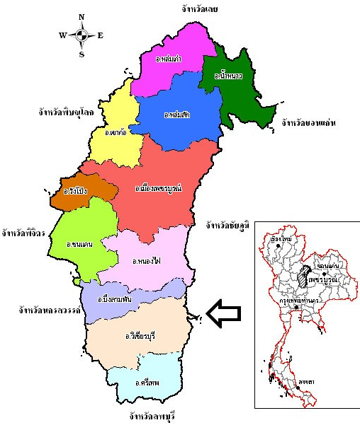
ข้อมูลสารสนเทศพื้นฐานทางการศึกษาจังหวัดเพชรบูรณ์
ปีการศึกษา 2560
9. ข้อมูลนักเรียน/นักศึกษา จังหวัดเพชรบูรณ์
(จำแนกตามอำเภอ)
10. ข้อมูลนักเรียน/นักศึกษา
จังหวัดเพชรบูรณ์ (จำแนกตามระดับ)
ระดับ | จำนวน(คน)
เตรียมความพร้อม | 321
ปฐมวัย | 33,863
ประถมศึกษา | 68,276
มัธยมศึกษาต้น | 38,187
มัธยมศึกษาปลาย | 25,956
ปวช. | 7,553
ปวส. | 3,773
ปริญญาตรี | 8,126
ปริญญาโท | 921
ปริญญาเอก | 36
วิชาชีพระยะสั่น | 12,454
รวม | 198,836
11,744
3,405
6,782
37,030
4,994
15,470
50,997
18,357
14,920
24,351
10,786
11. ข้อมูลนักเรียน/น.ศ.จังหวัดเพชรบูรณ์
(จำแนกสังกัด)
ที่ | สังกัด | ระดับการศึกษา |  |  |  |  |  |  |  |  |  |  | รวม
 |  | อนุบาล | ประถม | ม.ต้น | ม.ปลาย | ปวช. | ปวส. | ป.ตรี | ป.โท | ป.เอก | อื่นๆ
 |  |  |  |  |  |  |  |  |  |  | เตรียม พร้อม | ระยะสั่น
1 | สำนักงานคณะกรรมการการศึกษาขั้นพื้นฐาน | 14,837 | 44,307 | 25,887 | 15,737 | 0 | 0 | 0 | 0 | 0 | 321 | 0 | 101,089
 | 1.1 สพป.เพชรบูรณ์ เขต 1 | 4,323 | 13,507 | 3,273 | 0 | 0 | 0 | 0 | 0 | 0 | 0 | 0 | 21,103
 | 1.2 สพป.เพชรบูรณ์ เขต 2 | 4,141 | 12,036 | 3,063 | 792 | 0 | 0 | 0 | 0 | 0 | 0 | 0 | 20,032
 | 1.3 สพป.เพชรบูรณ์ เขต 3 | 6,357 | 18,359 | 4,508 | 45 | 0 | 0 | 0 | 0 | 0 | 0 | 0 | 29,269
 | 1.4 สพม.40 |  |  | 14,580 | 14,654 | 0 | 0 | 0 | 0 | 0 | 0 | 0 | 29,234
 | 1.5 การศึกษาพิเศษ | 16 | 405 | 463 | 246 | 0 | 0 | 0 | 0 | 0 | 321 | 0 | 1,451
2 | สำนักงานคณะกรรมส่งเสริมฯเอกชน | 9,718 | 21,567 | 5,110 | 1,537 | 0 | 0 | 0 | 0 | 0 | 0 | 0 | 37,932
3 | สำนักงานคณะกรรมการอาชีวศึกษา | 0 | 0 | 0 | 0 | 7,171 | 3,773 | 85 | 0 | 0 | 0 | 12,454 | 23,483
 | 3.1 รัฐบาล | 0 | 0 | 0 | 0 | 4,756 | 3,089 | 85 | 0 | 0 | 0 | 12,454 | 20,384
 | 3.2 เอกชน | 0 | 0 | 0 | 0 | 2,415 | 684 | 0 | 0 | 0 | 0 | 0 | 3,099
4 | สำนักงานคณะกรรมการอุดมศึกษา | 0 | 0 | 0 | 0 | 0 | 0 | 7,404 | 291 | 36 | 0 | 0 | 7,731
5 | สำนักงานส่งเสริมการศึกษานอกระบบฯ | 0 | 550 | 5,753 | 7,961 | 0 | 0 | 0 | 0 | 0 | 0 | 0 | 14,264
6 | องค์กรปกครองส่วนท้องถิ่น | 9,290 | 1,814 | 1,048 | 523 | 382 | 0 | 0 | 0 | 0 | 0 | 0 | 13,057
7 | สำนักงานตำรวจแห่งชาติ | 18 | 38 | 0 | 0 | 0 | 0 | 0 | 0 | 0 | 0 | 0 | 56
8 | มหาเถรสมาคม | 0 | 0 | 389 | 198 | 0 | 0 | 0 | 0 | 0 | 0 | 0 | 587
9 | กระทรวงการท่องเที่ยวและกีฬา | 0 | 0 | 0 | 0 | 0 | 0 | 637 | 0 | 0 | 0 | 0 | 637
 | รวม | 33,863 | 68,276 | 38,187 | 25,956 | 7,553 | 3,773 | 8,126 | 291 | 36 | 321 | 12,454 | 198,836
สำนักงานศึกษาธิการจังหวัดเพชรบูรณ์

Slide 6
ข้อมูลสารสนเทศพื้นฐานทางการศึกษาจังหวัดเพชรบูรณ์
ปีการศึกษา 2560
12. ข้อมูลนักเรียน/นักศึกษา จังหวัดเพชรบูรณ์ (จำแนกระดับและหน่วยงานหลัก)
ปฐมวัย
33,863
รัฐบาล
14,837
เอกชน
9,718
อปท.
9290
อื่นๆ
18
ประถมศึกษา
68,276
รัฐบาล
44,307
เอกชน
21,567
อปท.
1,814
กศน.
550
อื่นๆ
38
ม.ต้น
38,187
รัฐบาล
25,887
เอกชน
5,110
อปท.
1,048
กศน.
5753
อื่นๆ
389
ม.ปลาย
25,956
รัฐบาล
15,737
เอกชน
1,537
อปท.
523
กศน.
7,961
อื่นๆ
198
ปวช
7,553
รัฐบาล
4,756
เอกชน
2,415
อปท.
382
ปวส
3,773
รัฐบาล
3,089
เอกชน
684
อปท.
0
ป.ตรี
8,126
รัฐบาล
7,404
เอกชน
-
อาชีวะ
85
พลศึกษา
637
ป.โท
921
รัฐบาล
921
เอกชน
-
ป.เอก
36
รัฐบาล
36
เอกชน
-
สำนักงานศึกษาธิการจังหวัดเพชรบูรณ์

Slide 7
ข้อมูลสารสนเทศพื้นฐานทางการศึกษาจังหวัดเพชรบูรณ์
ปีการศึกษา 2560
12. ข้อมูลนักเรียน/นักศึกษา จังหวัดเพชรบูรณ์ (จำแนกระดับและหน่วยงาน)
ปฐมวัย
ปฐมวัย
33,863
สพฐ.
14,837
อปท.
9290
อิ่น ๆ 18
เอกชน
9,718
ประถม
68,276
สพฐ.
44,307
อปท.
1814
กศน.
550
เอกชน
21,567
อื่นๆ
38
ปฐมวัย
ม.ต้น
38,187
สพฐ.
25,887
อปท.
1,814
อิ่น ๆ
389
กศน.
5,753
เอกชน
5,110
ม.ปลาย
25,956
สพฐ.
44,307
อปท.
1814
กศน.
550
เอกชน
21,567
อื่นๆ
38
สำนักงานศึกษาธิการจังหวัดเพชรบูรณ์

Slide 8
ข้อมูลสารสนเทศพื้นฐานทางการศึกษาจังหวัดเพชรบูรณ์
ปีการศึกษา 2560
12. ข้อมูลนักเรียน/นักศึกษา จังหวัดเพชรบูรณ์ (จำแนกระดับและหน่วยงาน)
ปฐมวัย
ปวช
7,553
รัฐ
4,756
อปท.
382
เอกชน
2,415
ปวส
3,773
รัฐ
3,089
อปท.
0
เอกชน
684
ปฐมวัย
ป.ตรี
8,126
รัฐ
7,404
อาชีวะ
85
กีฬา
637
เอกชน
-
ป.โท
291
รัฐ
291
เอกชน
-
ป.เอก
36
รัฐ
36
เอกชน
-
สำนักงานศึกษาธิการจังหวัดเพชรบูรณ์

Slide 9
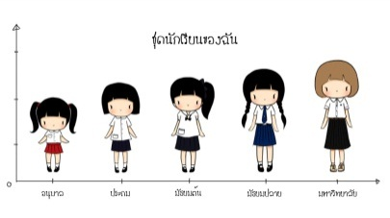
ข้อมูลสารสนเทศพื้นฐานทางการศึกษาจังหวัดเพชรบูรณ์
ปีการศึกษา 2560
13. ข้อมูลนักเรียน/นักศึกษา จังหวัดเพชรบูรณ์ (แผนภูมิจำแนกระดับ)
11,326 คน
8,453 คน
อาชีวศึกษา
กศจ.
เพชรบูรณ์
อุดมศึกษา
การศึกษาขั้นพื้นฐาน
166,282 คน
14. ข้อมูลนักเรียน/นักศึกษา จังหวัดเพชรบูรณ์ (แผนภูมิจำแนกระดับ)และประเภทแรงงาน
ป.เอก 36 คน
ป.โท 291 คน
แรงงานมีฝีมือ / วิชาชีพ 8,453 คน
ป.ตรี 8,126 คน
ปวส. 3,773 คน
แรงงานกึ่งผีมือ/ระดับเทคนิค 11,326 คน
ปวช. 7,553 คน
มัธยมศึกษาตอนปลาย 25,956 คน
มัธยมศึกษาตอนต้น 38,187 คน
แรงงานไร้ผีมือ 166,282 คน
ประถมศึกษา 68,276 คน
ปฐมวัย 33,863 คน
สำนักงานศึกษาธิการจังหวัดเพชรบูรณ์

Slide 10
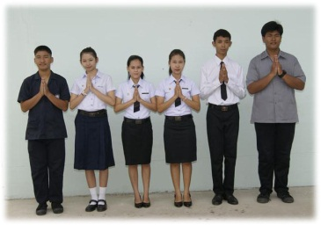
ข้อมูลสารสนเทศพื้นฐานทางการศึกษาจังหวัดเพชรบูรณ์
ปีการศึกษา 2560
15. ข้อมูลนักเรียน/นักศึกษาจังหวัดเพชรบูรณ์ (คิดเป็นร้อยละตามสังกัด)
สำนักงานศึกษาธิการจังหวัดเพชรบูรณ์

Slide 11
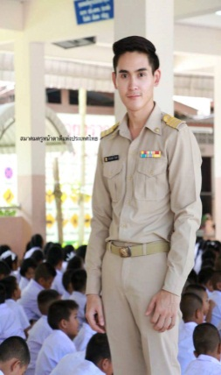
ข้อมูลสารสนเทศพื้นฐานทางการศึกษาจังหวัดเพชรบูรณ์
ปีการศึกษา 2560
16. ข้อมูลครูและบุคลากรทางการศึกษา จังหวัดเพชรบูรณ์ สายงานบริหารการศึกษาและสนับสนุนการศึกษา
ที่ | สังกัด | หน่วยงาน | บริหารการศึกษา/สนง. | บุคลากรทางการศึกษา | ลูกจ้าง ประจำ | ลูกจ้าง ชั่วคาว | รวม
1 | สป.ศธ. | สำนักงานศึกษาธิการจังหวัดเพชรบูรณ์ | 2 | 43 | - | 2 | 47
2 | สพฐ. | สพป.เพชรบูรณ์ เขต 1 | 6 | 66 | 8 | 8 | 88
3 | สพฐ. | สพป.เพชรบูรณ์ เขต 2 | 22 | 49 | 6 | 11 | 88
4 | สพฐ. | สพป.เพชรบูรณ์ เขต 3 | 13 | 35 | 7 | 13 | 68
5 | สพฐ. | สพม. เขต 40 | 1 | 28 | 2 | 9 | 39
6 | กศน. | กศน.จังหวัดเพชรบูรณ์ | 2 | 3 | 4 | 70 | 79
7 | สอศ. | อาชีวะศึกษาจังหวัดเพชรบูรณ์ | - | 5 | 27 | 128 | 133
8 | พ.ศ. | สำนักงานพระพุทธศาสนาฯ | - | 13 | - | - | 13
 |  | รวม | 44 | 244 | 54 | 241 | 555
17. ข้อมูลครูและบุคลากรทางการศึกษา จังหวัดเพชรบูรณ์ สายงานผู้สอน
สังกัด | หน่วยงานการศึกษา/สถานศึกษา | ผู้บริหาร | รองผู้บริหาร | ครูและบุคลากร | พนักงานราชการ | ครูอัตราจ้าง | ครูต่างชาติ | พนักงานจ้าง-ภารกิจ | รวม
สพฐ. | สพป.เพชรบูรณ์ เขต 1 | 130 | 7 | 1,298 | 23 | 18 | 6 | - | 1,482
สพฐ. | สพป.เพชรบูรณ์ เขต 2 | 132 | 13 | 1,333 | 33 | 30 | - | - | 1,541
สพฐ. | สพป.เพชรบูรณ์ เขต 3 | 175 | 7 | 1,679 | 93 | 60 | 2 | - | 2,034
สพฐ. | สพม.40 | 39 | 34 | 1581 | 59 | 42 | 35 | - | 1790
สพฐ. | โรงเรียนราชประชานุเคราะห์ ๕๗ | 1 | - | 36 | 15 | 3 | - | - | 56
สพฐ. | ศูนย์การศึกษาพิเศษ | 1 | - | 16 | 8 | 5 | - | - | 30
สพฐ. | โรงเรียนโสตศึกษาเพชรบูรณ์ | 1 | 2 | 21 | 16 | - | - | - | 40
สตช. | โรงเรียนตำรวจตะเวนชายแดนโป่งตะแบก | - | - | 6 | - | 2 | - | - | 8
กศน. | กศน.เพชรบูรณ์ | 9 | - | 17 | 145 | - | - | - | 171
สอศ. | สำนักงานอาชีวะศึกษาจังหวัดเพชรบูรณ์ | 5 | 13 | 165 | 40 | 107 | - | - | 317
พ.ศ. | สำนักงานพระพุทธศาสนาฯ | - | - | 43 | - | 15 | - | - | 58
อปท. | ศูนย์พัฒนาเด็กเล็ก อปท. | 41 | - | 362 | - | - | - | 154 | 557
 | รวม | 534 | 76 | 6,557 | 432 | 282 | 43 | 154 | 8,084
18. ข้อมูลบุคลากรสถาบันอุดมศึกษาจังหวัดเพชรบูรณ์ (5 แห่ง)
รวม 686 คน
ผู้บริหาร 73 คน
อาจารย์ 272 คน
อาจารย์พิเศษ 32 คน
เจ้าหน้าที่ 309 คน
สำนักงานศึกษาธิการจังหวัดเพชรบูรณ์

Slide 12
ข้อมูลสารสนเทศพื้นฐานทางการศึกษาจังหวัดเพชรบูรณ์
ปีการศึกษา 2560
19. ข้อมูลครูและบุคลากรทางการศึกษา จังหวัดเพชรบูรณ์ (ภาพรวม)
ครูและบุคลากร
10,161
รัฐบาล
8,082
อปท.
557
อุดมศึกษา
686
เอกชน
2,077
อัตราส่วนครู : นักเรียน
1:17
อัตราส่วนครู : นักเรียน
1 : 18
อัตราส่วนครู : นักเรียน
1:23
อัตราส่วนอาจารย์ : นักศึกษา
1:12
สำนักงานศึกษาธิการจังหวัดเพชรบูรณ์

Slide 13
ข้อมูลสารสนเทศพื้นฐานทางการศึกษาจังหวัดเพชรบูรณ์
ปีการศึกษา 2560
20. ผลการทดสอบ NT นักเรียนชั้นประถมศึกษาปีที่ 3 จังหวัดเพชรบูรณ์
21. ผลการทดสอบระดับชาติขั้นพื้นฐาน จังหวัดเพชรบูรณ์
สำนักงานศึกษาธิการจังหวัดเพชรบูรณ์

Slide 14
ข้อมูลสารสนเทศพื้นฐานทางการศึกษาจังหวัดเพชรบูรณ์
ปีการศึกษา 2560
22. ผลการทดสอบทางการศึกษาระดับชาติขั้นพื้นฐานจังหวัดเพชรบูรณ์ (จำแนกตามหน่วยงานหลัก)
โรงเรียนรัฐบาล
39.68
โรงเรียนเอกชน
40.71
โรงเรียน อปท.
36.78
22. ผลการทดสอบทางการศึกษาระดับชาติขั้นพื้นฐานจังหวัดเพชรบูรณ์ (จำแนกตามหน่วยงานหลัก)
โรงเรียนรัฐบาล
36.06
โรงเรียนเอกชน
35.95
โรงเรียน อปท.
31.87
สำนักงานศึกษาธิการจังหวัดเพชรบูรณ์

Slide 15
ข้อมูลสารสนเทศพื้นฐานทางการศึกษาจังหวัดเพชรบูรณ์
ปีการศึกษา 2560
22. ผลการทดสอบทางการศึกษาระดับชาติขั้นพื้นฐานจังหวัดเพชรบูรณ์ (จำแนกตามหน่วยงานหลัก)
โรงเรียนรัฐบาล
31.85
โรงเรียนเอกชน
33.43
โรงเรียน อปท.
29.61
22. ผลการทดสอบทางการศึกษาระดับชาติขั้นพื้นฐานจังหวัดเพชรบูรณ์ (จำแนกตามหน่วยงานหลัก)
ป.6
โรงเรียนรัฐบาล 39.68
โรงเรียนเอกชน 40.71
ม.3
โรงเรียนรัฐบาล 36.03
ม.6
โรงเรียนรัฐบาล 31.85
โรงเรียน อปท. 36.78
โรงเรียนเอกชน 35.95
โรงเรียน อปท. 31.87
โรงเรียนเอกชน 33.43
โรงเรียน อปท. 29.61
สำนักงานศึกษาธิการจังหวัดเพชรบูรณ์

Slide 16
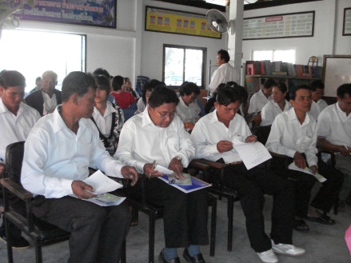
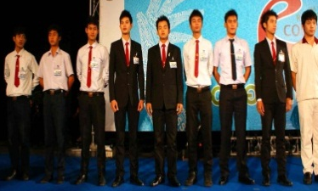
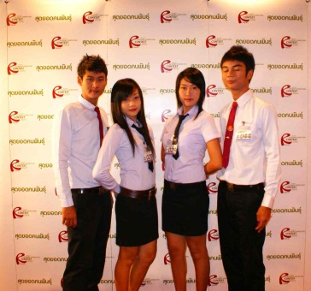
ข้อมูลสารสนเทศพื้นฐานทางการศึกษาจังหวัดเพชรบูรณ์
ปีการศึกษา 2560
23. ผลการทดสอบทางการศึกษาระดับชาติ การศึกษานอกระบบโรงเรียน จังหวัดเพชรบูรณ์
24. ผลการทดสอบทางการศึกษาระดับชาติ ทางด้านอาชีวศึกษา จังหวัดเพชรบูรณ์
สำนักงานศึกษาธิการจังหวัดเพชรบูรณ์

Slide 17
ข้อมูลสารสนเทศพื้นฐานทางการศึกษาจังหวัดเพชรบูรณ์
ปีการศึกษา 2560
ประมาณการเงินอุดหนุนสถานศึกษา จังหวัดเพชรบูรณ์
มากกว่า
1 พันล้านบาท / ปี
สพป.เพชรบูรณ์ เขต 1 76,905,371 บาท
สพป.เพชรบูรณ์ เขต 2 85,606,346 บาท
สพป.เพชรบูรณ์ เขต 3 119,297,458 บาท
สพม.40 176,577,040 บาท
458,386,215
สถานศึกษาเอกชน ประมาณ เดือนละ 31,635,867 หรือประมาณ ปีละ 379,630,404บาท
กศน. 105,816,472 บาท
อปท.
งบประมาณตามท้องถิ่นนั้นๆ
อาชีวะศึกษา ภาคเรียนที่ 1/2560 = 2,163,320 บาท
ประมาณปีละ 4,326,640
หมายเหตุ ไม่รวมงบลงทุน งบดำเนินงาน งบบุคลากร และงบ Top Up อื่นๆ
สำนักงานศึกษาธิการจังหวัดเพชรบูรณ์

Slide 18
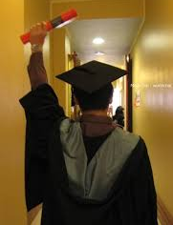
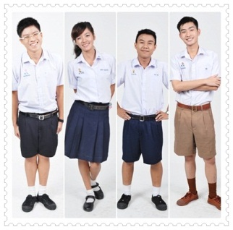
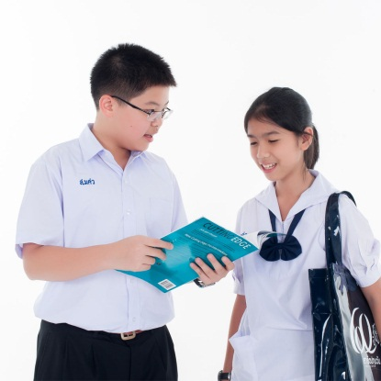
ข้อมูลสารสนเทศพื้นฐานทางการศึกษาจังหวัดเพชรบูรณ์
ปีการศึกษา 2560
เส้นทางการศึกษาเพื่อการมีงานทำ
การมีงานทำ/อาชีพ
ปริญญา/วิชาชีพ
มหาวิทยาลัย
ปวส
ปวช
ม.4-6
สายอาชีพ
สายสามัญ
การศึกษาภาคบังคับ : ม.3
สำนักงานศึกษาธิการจังหวัดเพชรบูรณ์

